Slide 1
Die waarheid sal jou vrymaak
Renier Louwrens
Notes:
Ons gaan begin met ‘n abie belangrike konsep in die samelewing en dit staaf deur die Bybel. Daarna gaan ons kyk na ‘n voorbeeld hiervan en dit weer staaf in Matteus.
My commitment is om die skrif oop te breek soos God dit op my hart geplaas het die laaste 4 weke. Wat ek jou wil vr ais om die vrae wat ek gaan vra te beantwoord.

Slide 2
Die waarheid sal jou vrymaak
Maar wat is die waarheid?
Renier Louwrens

Slide 3
Die waarheid sal jou vrymaak
Maar wat is die waarheid?
Johannes 8 v30-32?
Renier Louwrens

Slide 4
Johannes 8
30Terwyl Hy hierdie dinge spreek, het baie in Hom geglo.
31En Jesus sê vir die Jode wat in Hom geglo het: As julle in my woord bly, is julle waarlik my dissipels.
32En julle sal die waarheid ken, en die waarheid sal julle vrymaak.
Notes:
In die week
Goeie vriend
Elke sel was anders, maar elkeen het gegaan oor geloof op een of ander manier.
“God sê, jy durf nie oor enige iets anders praat nie”

Slide 5
Johannes 8
30Terwyl Hy hierdie dinge spreek, het baie in Hom geglo.
31En Jesus sê vir die Jode wat in Hom geglo het: As julle in my woord bly, is julle waarlik my dissipels.
32En julle sal die waarheid ken, en die waarheid sal julle vrymaak.
Notes:
In die week
Goeie vriend
Elke sel was anders, maar elkeen het gegaan oor geloof op een of ander manier.
“God sê, jy durf nie oor enige iets anders praat nie”

Slide 6
Johannes 8
30Terwyl Hy hierdie dinge spreek, het baie in Hom geglo.
31En Jesus sê vir die Jode wat in Hom geglo het: As julle in my Woord bly, is julle waarlik my dissipels.
32En julle sal die waarheid ken, en die waarheid sal julle vrymaak.
Notes:
In die week
Goeie vriend
Elke sel was anders, maar elkeen het gegaan oor geloof op een of ander manier.
“God sê, jy durf nie oor enige iets anders praat nie”

Slide 7
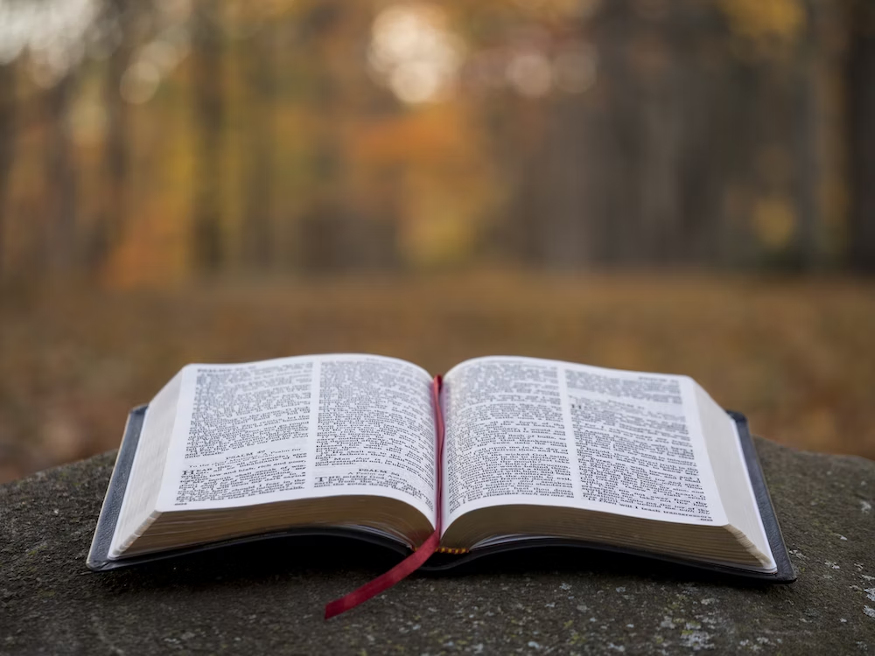
Die Bybel is die Waarheid

Slide 8
Johannes 8
30Terwyl Hy hierdie dinge spreek, het baie in Hom geglo.
31En Jesus sê vir die Jode wat in Hom geglo het: As julle in my Woord bly, is julle waarlik my dissipels.
32En julle sal die waarheid ken, en die waarheid sal julle vrymaak.
Notes:
Ons kan nie vrygemaak word van iets as ons nie weet waarvan nie. Die vrymaak hierso is die slawerny tot die duiwel en die sondes wat hy bring. Slaaf wees tot ‘n verslawing, tot ‘n versoeking. Vertel die storie in die week van die seun wat terug gekom het na 5 jaar en sê maar daardie stuff is weg. Ek kon dit nie los nie maar jus ek is nou heeltemal vry daarvan.
Nou hierdie byvryding is magic en God gebruik Sy hele Woord om ons daagliks te bevry. Dit beteken dat om die Bybel te lees en dan die waarhede daarin of met iemand te deel of self toe te pas is wat ons vry maak.
Maar wat is die kans dat ons al daardie waarhede kan kry? Kan jy aan ‘n geleentheid dink waar mense iets in die Bybel buite konteks aangehaal het? Dalk verkeerdelik toegepas het? Dalk iemand seer te maak deur iets heeltemal verkeerd te verstaan en op hulle toe te pas?
Vertel Chuck storie?

Slide 9
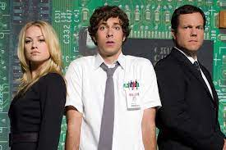
??????????
Notes:
50 randjies vir jou. Met trots geborg deur.
Renier en die musiekfabriek as julle asseblief kan opkom…………
Grapgate tot die einde toe sien ek. ☺

Slide 10
Chuck

Slide 11
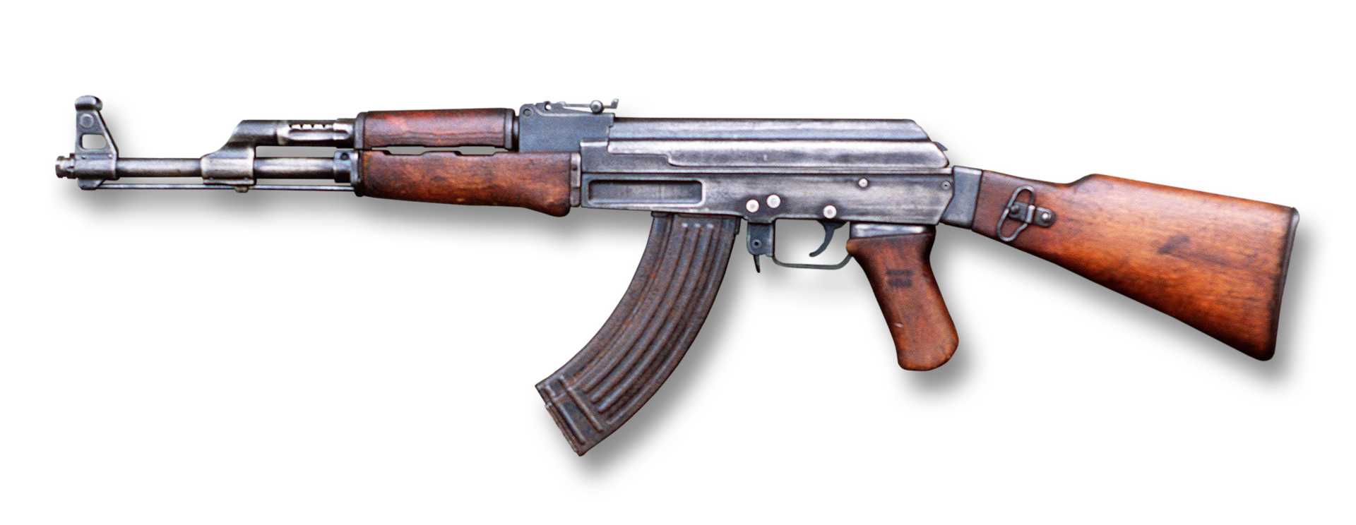
Vals ammunisie.
Notes:
Wat sal gebeur as ons vals ammunisie kry?
Het jy a vals ammunisie gekry?

Slide 12
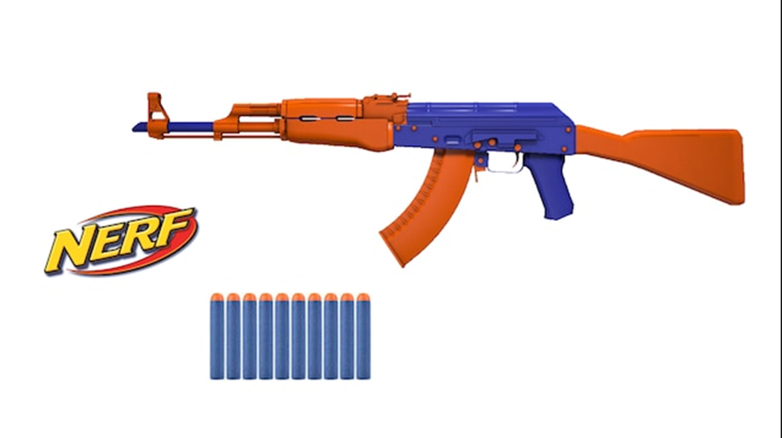
Vals ammunisie.
Notes:
Wat sal gebeur as ons vals ammunisie kry?
Het jy a vals ammunisie gekry?

Slide 13
Matteus 7
1 MOENIE oordeel nie, sodat julle nie geoordeel word nie.
Notes:
Wie het al hierdie stelling gehoor?? Dinkgou aan ‘n voorbeeld. Hier is myne.: Graad 11 MJ vs Melissa

Slide 14
Matteus 7
1 MOENIE oordeel nie, sodat julle nie geoordeel word nie.
2Want met die oordeel waarmee julle oordeel, sal julle geoordeel word; en met die maat waarmee julle meet, sal weer vir julle gemeet word.
Notes:
As ek meer soos Jesus wil lewe en dis die kriteria wat ek op ander gebruik dan is dit mos great as hulle dit op my ook toepas?

Slide 15
Matteus 7
3En waarom sien jy die splinter in die oog van jou broeder, maar die balk in jou eie oog merk jy nie op nie?
4Of hoe sal jy vir jou broeder sê: Laat my toe om die splinter uit jou oog uit te haal, en kyk, in jou eie oog is die balk!
5Geveinsde, haal eers die balk uit jou oog uit, en dan sal jy goed sien om die splinter uit die oog van jou broeder uit te haal.
Notes:
Dit sê ook nie jy moenie oordeel nie. Inteendeel dit sê jy moet. Dit motiveer jou om eerstens self by God uit te kom. Nederig te wees, Hom te vra om jou op jou foute te wys. EN DAN KAN jy na jou broer gaan en uit liefde hom help. Dis letterlik wat die vers sê

Slide 16
Matteus 7
3En waarom sien jy die splinter in die oog van jou broeder, maar die balk in jou eie oog merk jy nie op nie?
4Of hoe sal jy vir jou broeder sê: Laat my toe om die splinter uit jou oog uit te haal, en kyk, in jou eie oog is die balk!
5Geveinsde, haal eers die balk uit jou oog uit, en dan sal jy goed sien om die splinter uit die oog van jou broeder uit te haal.
Notes:
Dit sê ook nie jy moenie oordeel nie. Inteendeel dit sê jy moet. Dit motiveer jou om eerstens self by God uit te kom. Nederig te wees, Hom te vra om jou op jou foute te wys. EN DAN KAN jy na jou broer gaan en uit liefde hom help. Dis letterlik wat die vers sê.

Slide 17
Conviction vs condemnation
Notes:
Dit sê ook nie jy moenie oordeel nie. Inteendeel dit sê jy moet. Dit motiveer jou om eerstens self by God uit te kom. Nederig te wees, Hom te vra om jou op jou foute te wys. EN DAN KAN jy na jou broer gaan en uit liefde hom help. Dis letterlik wat die vers sê.

Slide 18
Conviction vs Condemnation
Conviction is about awareness, and the beauty of awareness is that it is the first step towards growth and change.
Condemnation has guilt and punishment attached to it, there is no wriggle room, no space to grow and change, there is only the consequences of actions.
Notes:
Ek is nie kwaad nie, net baie baie teleurgesteld.
So wanneer die Bybel ons leer om nie ander te veroordeel nie, dan is dit die condemnation waarvan gepraat word.
Kom ons dink gou aan ‘n paar vorbeelde. Jy het ‘n kind of ouer of vriend wat deur trauma gaan, jy wil hulle verwys na iemand. Nou moet ons oordeel, dis belangrik, dis nodig. Dit help ons om te groei. As ons iemand aanstel by die kerk of by die werk, dan moet ons oordeel.
So die wêreld hou daarvan om te vra oordeel jy my. Die antwoord is ja want die Bybel beveel my om dit te doen. Vir jou beswil en vir my gehoorsaamheid.

Slide 19
Matteus 18
15“As jou broer verkeerd opgetree het teen jou, gaan wys hom tereg waar julle eenkant alleen is. As hy na jou luister, het jy jou broer teruggewen. 16Maar as hy nie luister nie, neem nog een of twee met jou saam, sodat alles wat gesê word, deur die woord van twee of drie getuies bevestig kan word. 17En as hy na hulle nie luister nie, sê dit vir die gemeente. As hy ook na die gemeente nie luister nie, moet jy hom as 'n heiden en 'n tollenaar behandel.
Notes:
Teruggewen beteken ook ‘n guns gedoen, gehelp. Teruggewen vir God. Nie vir ons self nie.
Jesus het nooit gevra of hy moet nie. Hy het net gevra hoe.

Slide 20
Johannes 8
30Terwyl Hy hierdie dinge spreek, het baie in Hom geglo.
31En Jesus sê vir die Jode wat in Hom geglo het: As julle in my Woord bly, is julle waarlik my dissipels.
32En julle sal die waarheid ken, en die waarheid sal julle vrymaak.
Notes:
Ons kan nie vrygemaak word van iets as ons nie weet waarvan nie. Die vrymaak hierso is die slawerny tot die duiwel en die sondes wat hy bring. Slaaf wees tot ‘n verslawing, tot ‘n versoeking. Vertel die storie in die week van die seun wat terug gekom het na 5 jaar en sê maar daardie stuff is weg. Ek kon dit nie los nie maar jus ek is nou heeltemal vry daarvan.
Nou hierdie byvryding is magic en God gebruik Sy hele Woord om ons daagliks te bevry. Dit beteken dat om die Bybel te lees en dan die waarhede daarin of met iemand te deel of self toe te pas is wat ons vry maak.
Maar wat is die kans dat ons al daardie waarhede kan kry? Kan jy aan ‘n geleentheid dink waar mense iets in die Bybel buite konteks aangehaal het? Dalk verkeerdelik toegepas het? Dalk iemand seer te maak deur iets heeltemal verkeerd te verstaan en op hulle toe te pas?
Vertel Chuck storie?

Slide 21
Ammunisie toets
Jy mag nie oordeel nie – Skiet blanks
Jy moet die rondom jou oordeel. Dis ‘n opdrag van God. Dis vir hulle guns, vir jou gehorsaamheid en vir God se oorwinning, MAAR. Convict om te groei, nie condem om skuldig te laat voel nie.
Notes:
Teruggewen beteken ook ‘n guns gedoen, gehelp. Teruggewen vir God. Nie vir ons self nie.
ONS MOET TERUGVOER GEE EN DIT VEREIS DAT ONS MENSE SE KARAKTER, DADE EN WOORDE JUDGE.
ONS MOET BEREID WEES OM TE REG GEWYS TE WORD. AS ONS IS DAN GAAN ONS NADER AAN GOD BEWEEG. AS ONS NIE BEREID IS NIE, SKUIF ONS STADIG MAAR SEKER IN DIE DONKER IN

Slide 22
Wat nou?
Toets jou ammunisie hierdie week – gesels met iemand oor ‘n vers in die Bybel en hoe jy dit interpreteer. Kry hulle siening daarvan
Vuur jou eerste skoot met daardie ammunisie – vra God met wie jy moet gaan gesels en in wie se lewe jy iets moet aanspreek – ACTION DIT
Notes:
Teruggewen beteken ook ‘n guns gedoen, gehelp. Teruggewen vir God. Nie vir ons self nie.
ONS MOET TERUGVOER GEE EN DIT VEREIS DAT ONS MENSE SE KARAKTER, DADE EN WOORDE JUDGE.
ONS MOET BEREID WEES OM TE REG GEWYS TE WORD. AS ONS IS DAN GAAN ONS NADER AAN GOD BEWEEG. AS ONS NIE BEREID IS NIE, SKUIF ONS STADIG MAAR SEKER IN DIE DONKER IN

